Slide 1

분 류 | 시스템 기획서
제 목 | 속성 / 성장
개요 | 속성과 성장요소의 세부적인 수치
작성자 | 임해인
연락처 | 010-8991-9593
이메일 | haein0303@tukorea.ac.kr
최초 작성일 | 2022-05-04
최종 수정일 | 2022-09-05
비고
시스템 기획서
[속성 / 성장]

Slide 2

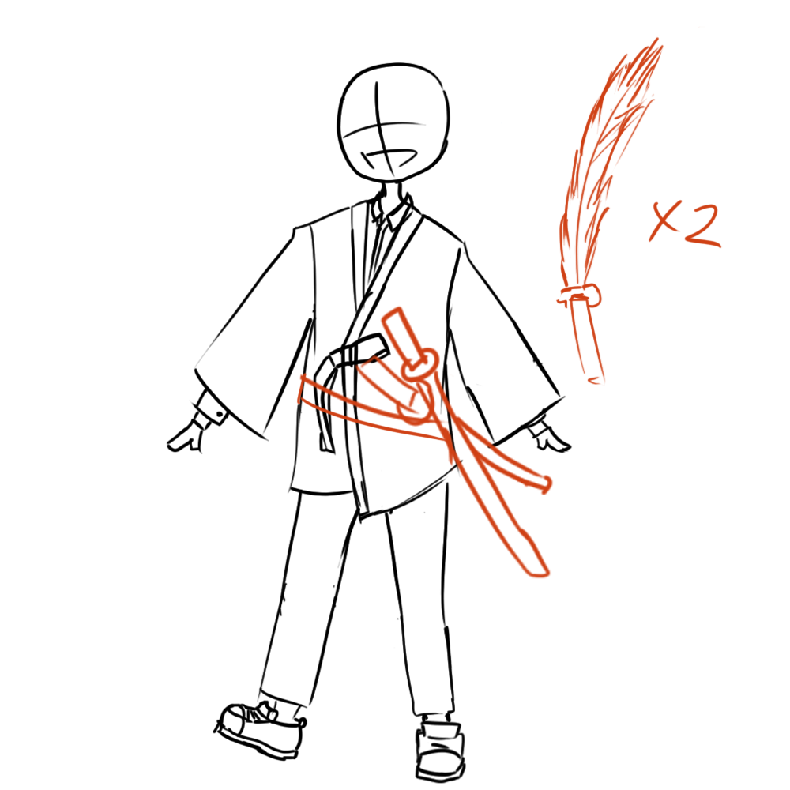

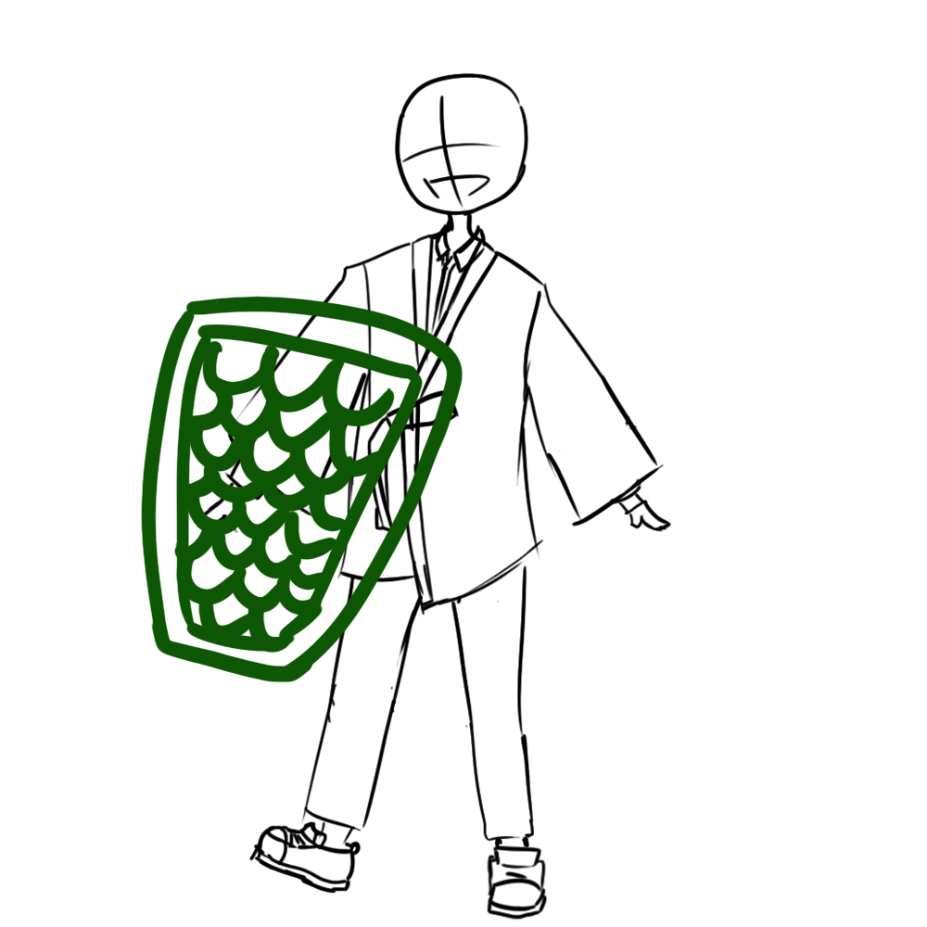
게임 소개
게임소개
성장요소
성장과정
기대효과
조건설정
목적[결론]
체력성장
숙련도
숙련도의 적용
신력
신력 레벨
신력 등급
코멘트
차사 : 마지막 선택
쉬운 조작으로 즐기는 화려하고 다양한 전투 액션 RPG
신력
속성
물
불
풀
상성을 통한 효과적인 전투
신력은 3가지 중 1가지 속성을 보유
상성은 유저 공격에만 적용
( 몬스터 공격은 적용 X )
1
수룡
2
주작
3
구미호
4
현무
신의 힘을 빌려 전투에 사용
숙련도
4개의 신력을 미리 등록하여, 전투 중 빠르게 교체하며 전투
다양한 신력 사용을 위한 성장의 분배
해당하는 속성의 숙련도 레벨
신력의 공격력, 공격속도, 방어력에 적용

Slide 3
성장 요소
게임소개
성장요소
성장과정
기대효과
조건설정
목적[결론]
체력성장
숙련도
숙련도의 적용
신력
신력 레벨
신력 등급
코멘트
보편성장
강화성장
체력
숙련도
신력
아이템
개요
캐릭터가 가지는 요소
성장
체력의 돌을 사용 [기존체력 += 체력의 돌의 값]
개요
3가지 속성별 각각 가지는 요소 장착하는 신력의 요소에 영향 [공격력/공격속도/방어력]
성장
경험치 획득
개요
신력이 가지는 요소 레벨 :[치명배율/치명확률] 영향 등급 : 신력 전체요소 영향
성장
레벨 : 경험치 획득 등급 : 신력 최대레벨 도달 시 등급에 따른 성장의 돌 사용 사용 후 신력 레벨 초기화
개요
장착하여 사용하는 요소
성장
상위 등급 아이템 획득
지속 유지
매몰 발생

Slide 4
성장 요소
성장 관계도
게임소개
성장요소
성장과정
기대효과
조건설정
목적[결론]
체력성장
숙련도
숙련도의 적용
신력
신력 레벨
신력 등급
코멘트
아이템
캐릭터
보편성장
보편성장
체력
체력의 돌
숙련도 레벨
강화성장
신력
경험치
공격력
슬롯 1 ( 상의 )
강화성장
공격속도
방어력
신력 레벨
치명타 공격력
슬롯 2 ( 장신구 )
치명타 확률
이동 속도
성장의 돌

Slide 5
성장 과정
성장의 분배
게임소개
성장요소
성장과정
기대효과
조건설정
목적[결론]
체력성장
숙련도
숙련도의 적용
신력
신력 레벨
신력 등급
코멘트
보편성장을 통한 초반 매몰비용의 최소화
보편 성장
신규 신력 사용
숙련도와 체력의 중점 성장 구간
매몰이 발생하지 않는 요소의 성장
기초 신력들의 성장을 통한 기본 여건 제공
모든 시스템의 최초 사용 제안 구간
보편 성장
교차 구간
강화 성장
교차 구간
보편성장에서 강화성장으로의 전환 구간
다양한 성장요소 사용 권장 구간
주 유저 풀 형성 구간
강화 성장
각 요소의 변경마다 매몰이 발생하는 성장
보편성장 이후 반복 플레이의 목적 제공

Slide 6
기대효과
이후 패치의 이점
초반 : 속성 성장요소 가속 패치를 통한 초반 부 성장 속도 분배
중/후반 : 새로운 신력의 등장에 따른 성장간 상위유저의 하향 계층이동 기대
*4개의 신력을 사용하기 때문에, 플레이어가 체감하는 계층이동은 없으나
실질적인 사냥터의 분배 등에서 기대 가능
게임소개
성장요소
성장과정
기대효과
조건설정
목적[결론]
체력성장
숙련도
숙련도의 적용
신력
신력 레벨
신력 등급
코멘트
과금유저 박탈감 문제
신규 신력의 강화의 과정 중 이미 성장한 3개의 신력을 사용,
언제라도 다시 후반 플레이 가능
하지만 성장 과정에 있어 절대적인 중반 구간의 복귀 유도
중반 구간
가장 많은 유저가 머무는 공간
후반 유저들 또한 신규 신력성장시 복귀
과금 요소를 요구되는 구간
신규 신력 사용
이후 보편성장요소
성장 가속 이벤트 등
계층 성장 독려
초반
중반
신규 신력 성장요소 판매
후반
보편성장 구간 ( 숙련도 성장 구간 )
신규유저의 이탈을 방지
후반유저와 중첩구간 배제
이후 패치를 통한 속도 조절 용이
데미지 인플레이션을
통한 최대 수익 예상
구간 상향 평준화
선발대 구간
신규 신력을 통한 중반구간의 데미지 인플레이션 발생
랭커의 권위를 지속적으로 인정할 만한 요소 제공

Slide 7


조건 설정
공격범위
게임소개
성장요소
성장과정
기대효과
조건설정
목적[결론]
체력성장
숙련도
숙련도의 적용
신력
신력 레벨
신력 등급
코멘트
설정
모든 공격은 범위 기반 공격
속도/방어 신력의 공격범위 < 공격 신력의 공격범위
보편적인 속도 신력의 공격
보편적인 공격 신력의 공격
보편적인 속도 신력의 스킬
보편적인 공격 신력의 스킬
이동 속도 N = 100*N/1초
1 UNIT = 100 = 1M
100

Slide 8

조건 설정
몬스터 배치
게임소개
성장요소
성장과정
기대효과
조건설정
목적[결론]
체력성장
숙련도
숙련도의 적용
신력
신력 레벨
신력 등급
코멘트
설정
몰이를 통한 공격과 중첩의 적절한 조절을 위한 거리 설정
평균적으로 10초에 1마리의 몬스터 사냥
단독 몬스터의 배치
몰이(이동)를 통한 평균적 2마리의 동시 공격
몬스터 집단의 배치
핵엔슬래시 같은 타격감 제공을 위한 몬스터 배치
배치 거리 : 200 ~ 700
평균 거리 : 450
평균 거리 : 1200
1 UNIT = 100 = 1M
100

Slide 9
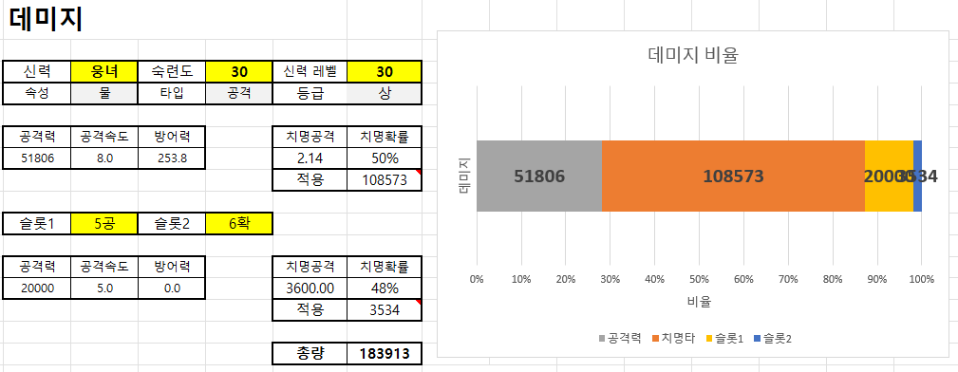
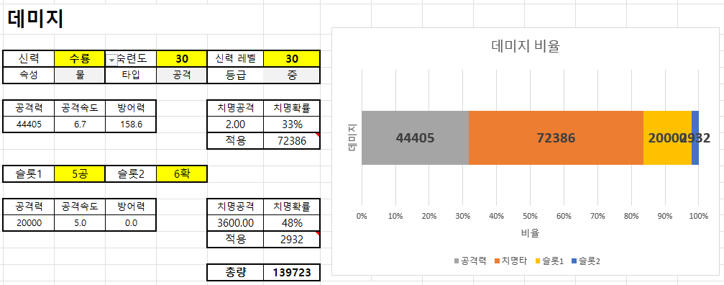
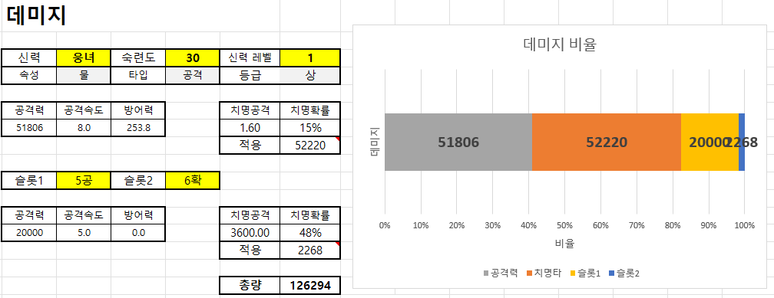
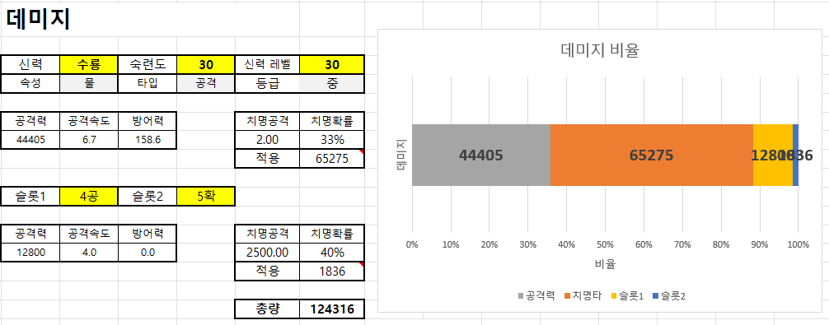
목적[결론]
게임소개
성장요소
성장과정
기대효과
조건설정
목적[결론]
체력성장
숙련도
숙련도의 적용
신력
신력 레벨
신력 등급
코멘트
상 신력 [전체 최대레벨] : 총 공격력 183913
중 신력 [전체 최대레벨] : 총 공격력 139723
신력의 초기화 : 30% ~ 40% 감소
아이템 등 신력 외 요소의 완성으로
구간 내 계층이동으로 한정
상 신력 [신력 레벨 1] : 총 공격력 126294
중 신력 [일부 최대레벨] : 총 공격력 124316

Slide 10
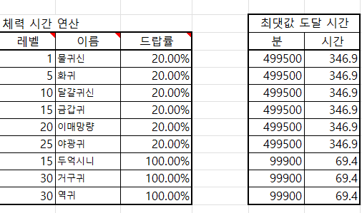
체력 성장
체력의 성장
게임소개
성장요소
성장과정
기대효과
조건설정
목적[결론]
체력성장
숙련도
숙련도의 적용
신력
신력 레벨
신력 등급
코멘트
초반에는 큰 가치를 가지지만, 중반 이후에는 최대레벨이 기본 능력치
기본체력
연산
기본체력 = 1000
기존체력 = 기존체력 + (1000 * 체력의 돌 개수)
사냥을 통해서 지속적인 획득을 하기 때문에,
최대레벨 도달 시간이 중요하지 않음

Slide 11
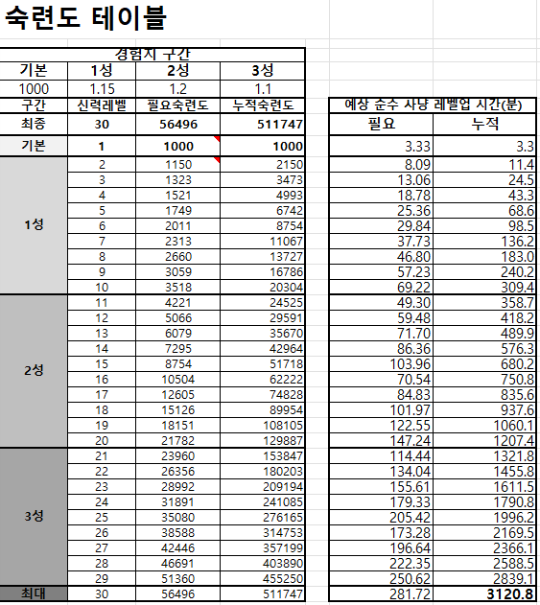
숙련도
게임소개
성장요소
성장과정
기대효과
조건설정
목적[결론]
체력성장
숙련도
숙련도의 적용
신력
신력 레벨
신력 등급
코멘트
속성 상성을 이용
상위 레벨 몬스터
사냥을 통한
체감 시간의 조절

Slide 12
숙련도의 적용
게임소개
성장요소
성장과정
기대효과
조건설정
목적[결론]
체력성장
숙련도
숙련도의 적용
신력
신력 레벨
신력 등급
코멘트
숙련도의 적용
타입 가산치
신력의 타입 별 강화 성장
타입 가산치
속성 | 공격력 | 공격속도 | 방어력
공격 | 1.16 | 1.01 | 1.1
속도 | 1.14 | 1.05 | 1.1
방어 | 1.13 | 1.01 | 1.2
기준 | 1.15 | 1.03 | 1.1
적용
구간 | 신력레벨 | 공격력 | 공격속도 | 방어력
최종 | 30 | 44405 | 6.67 | 158.6
기본 | 1 | 600 | 5 | 10

Slide 13
신력
게임소개
성장요소
성장과정
기대효과
조건설정
목적[결론]
체력성장
숙련도
숙련도의 적용
신력
신력 레벨
신력 등급
코멘트
레벨
등급
치명공격력의 기본 공격화
실질적인 반복적 성장의 요소
기존 신력의 재사용
리소스의 재활용
저과금 유저의 성장 발판
헤비 유저의 도감형 컨텐츠 요소

Slide 14
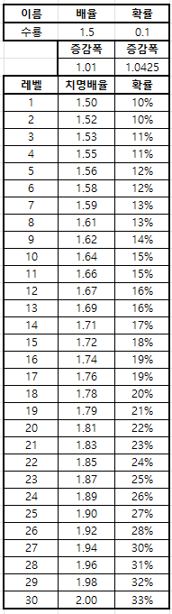
신력 레벨
게임소개
성장요소
성장과정
기대효과
조건설정
목적[결론]
체력성장
숙련도
숙련도의 적용
신력
신력 레벨
신력 등급
코멘트
설명
요소 | 설명
배율 | 신력이 가진 값
확률 | 신력이 가진 값
증감폭 | 밸런스 조절을 위한 값

Slide 15
신력 레벨
게임소개
성장요소
성장과정
기대효과
조건설정
목적[결론]
체력성장
숙련도
숙련도의 적용
신력
신력 레벨
신력 등급
코멘트
경험치 설정
등급 | 기본 | 상승폭
기본 | 3000 | 1.09
하 | 5000 | 1.09
중 | 7000 | 1.10
상 | 10000 | 1.10

Slide 16
신력 등급
게임소개
성장요소
성장과정
기대효과
조건설정
목적[결론]
체력성장
숙련도
숙련도의 적용
신력
신력 레벨
신력 등급
코멘트
필요한 성장의 돌 개수
등급 | 성장의 돌
기본 | 10
하 | 50
중 | 100
상 | -
드랍 테이블
레벨 | 이름 | 드랍률
1 | 물귀신 | 0.90%
5 | 화귀 | 4.50%
10 | 달걀귀신 | 9.00%
15 | 금갑귀 | 13.50%
20 | 이매망량 | 18.00%
25 | 야광귀 | 22.50%
15 | 두억시니 | 135.00%
30 | 거구귀 | 270.00%
30 | 역귀 | 270.00%

Slide 17
코멘트
게임소개
성장요소
성장과정
기대효과
조건설정
목적[결론]
체력성장
숙련도
숙련도의 적용
신력
신력 레벨
신력 등급
코멘트
조졌군
엑셀로 가시죠

Slide 18

관으로 간 자료들

Slide 19
성장 요소
관계도
ㅁㄴㅇ
속성 숙련도
아이템
신력
숙련도 레벨
슬롯 1 ( 상의 )
공격력
슬롯 2 ( 장신구 )
공격속도
체력의 돌
방어력
치명타 공격력
신력 레벨
치명타 확률
캐릭터
이동 속도
체력
이동

Slide 20
속성 요소
신력
공격력
공격속도
방어력
치명타 공격력
치명타 확률
이동 속도
신력 레벨
등급
속성
캐릭터
체력
숙련도 레벨

